Slide 1
“Análisis de información de postergación y renuncias de estudiantes UMCE en el marco del Proyecto Beca de Nivelación Académica (BNA)”
Presentación de resultados
Abril de 2021
Investigador Responsable: Cristóbal Villalobos
Equipo de investigación: Javiera Roa, Ignacio Wyman, Orlando Sandoval, Patricia Vidal, Valeria Tobar y Magdalena Hewstone

Slide 2
Objetivo de la consultoría
Analizar los motivos que exponen las y los estudiantes pertenecientes a las cohortes de ingreso 2015-2020 para postergar o renunciar a sus estudios en la UMCE

Slide 3
Diseño metodológico
Estudio cuantitativo de dos etapas:
Codificación y creación de base de datos basado en la sistematización de cartas y oficios de notificaciones presentadas por estudiantes.
Análisis de datos:
  2.1 Descriptivo a partir de tablas de contingencia y Análisis de Correspondencias Múltiples (ACM)
  2.2 Análisis inferencial de regresiones logit

Slide 4
Resultados
Notificaciones de postergación y renuncia de estudios.
Motivos declarados de postergación y renuncia de estudios.
Descripción integral de motivos y otras características (ACM).
Estudiantes que retoman sus estudios.

Slide 5
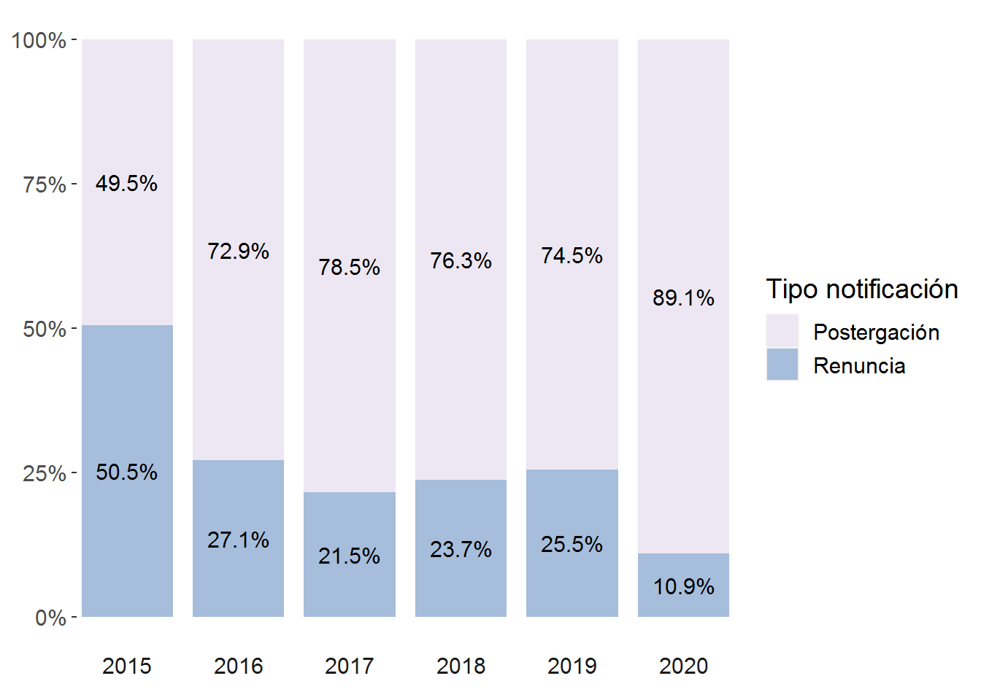
1. Notificaciones de postergación y renuncia de estudios
1.1. Incidencia anual
El número de notificaciones aumenta año a año (de 101 en 2015 a 294 en 2020).
Este incremento está dado, principalmente, por el aumento de postergaciones.
Gráfico 1. Distribución anual de notificaciones de postergación o renuncia de estudios

Slide 6
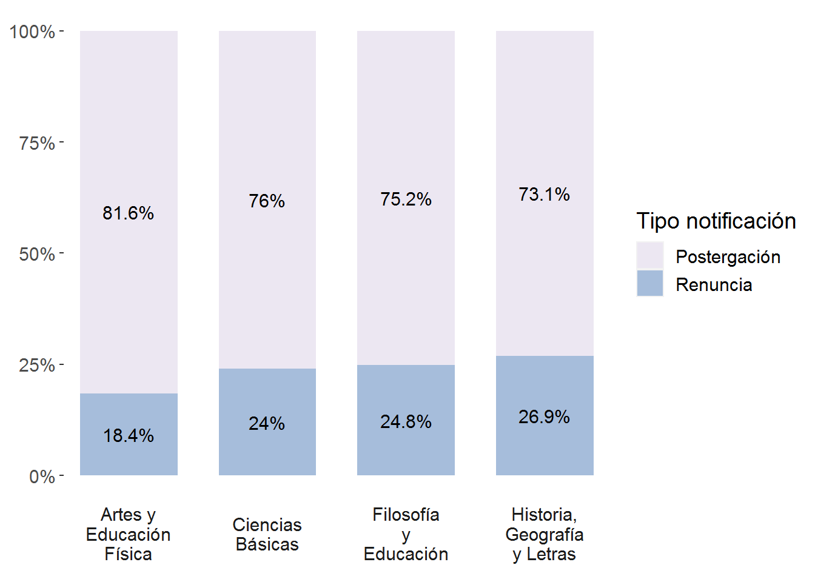
1. Notificaciones de postergación y renuncia de estudios
1.2. Según facultad y carreras
En todas las facultades el n° de postergaciones es mayor al n° de renuncias.
En todas las facultades se observa, año a año, un aumento sostenido del total de notificaciones.
Para todas las carreras, el porcentaje de renuncia es menor al de postergaciones, oscilando entre un mínimo de 8,7% a un máximo de 40,7%.
Gráfico 2. Tipo de notificaciones según facultad de origen de las y los estudiantes

Slide 7
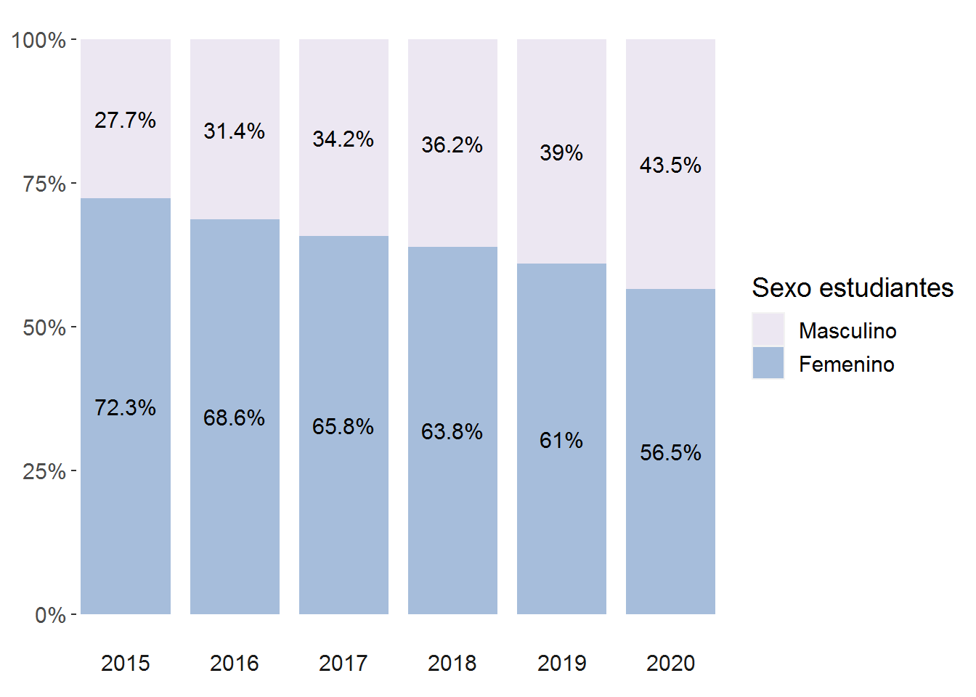
1. Notificaciones de postergación y renuncia de estudios
1.3. Según características socioeconómicas de las y los estudiantes
El 62,8% de las notificaciones han sido presentadas por mujeres.
Para ambos sexos, la relación entre postergaciones y renuncias es similar (77% de postergaciones).
La edad de quienes renuncian es menor (20,5) que la de quienes postergan (22,1 años).
Más del 50% de las y los estudiantes que postergan provienen de hogares con ingresos que no superan los $356.000, mientras que entre quienes renuncian, al menos la mitad de los ellos provienen de hogares con ingresos levemente superiores (entre $356.001 y $470.000).
Gráfico 3. Notificaciones de suspensión o renuncia entre 2015 y 2020 según sexo de estudiantes.

Slide 8
1. Notificaciones de postergación y renuncia de estudios
1.4. Según trayectoria educativa
Comparativamente, las renuncias son más frecuentes entre quienes provienen de establecimientos escolares privados (subvencionados o particulares pagados) que entre estudiantes de liceos municipales.
El 63,7% de las notificaciones se presentan en el segundo semestre del año, aunque entre quienes renuncian este porcentaje disminuye al 59,5%.
Los datos de la tabla sugieren que los estudiantes que postergan presentan mayor carga académica acumulada y mayor rendimiento que sus pares que renuncian.
El 73,6% de quienes renuncian lo hacen en su primer año de carrera, porcentaje que solo alcanza el 46,5% entre quienes postergan.
Tabla 1. Desempeño académico según tipo de notificación
 | Postergación | Renuncia
N° asignaturas aprobadas | 31,8 | 15
N° asignaturas reprobadas | 1,6 | 0,9
Promedio acumulado | 4,9 | 4

Slide 9
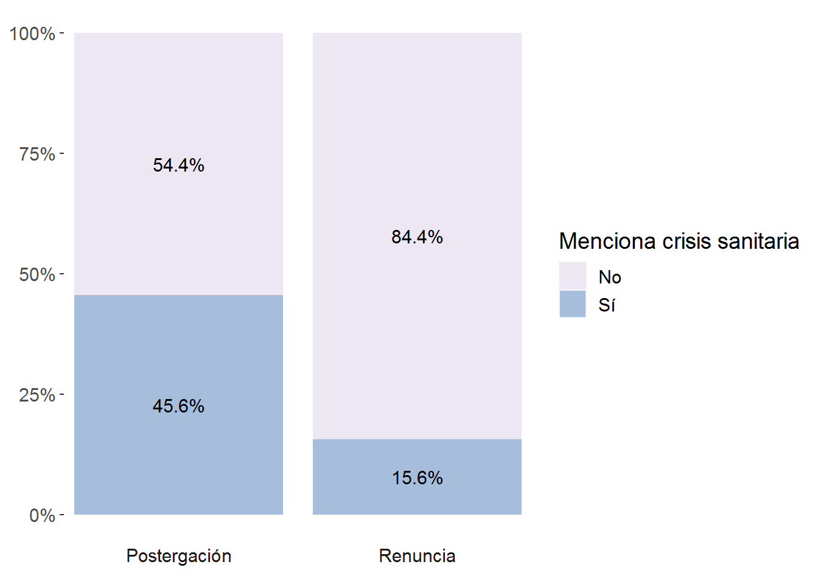
1. Notificaciones de postergación y renuncia de estudios
Gráfico 4. Notificaciones que aluden directamente a la crisis sanitaria causada por el COVID-19 como motivo de postergación o renuncia durante el primer semestre 2020.
1.5. Incidencia de paros, movilizaciones y crisis sanitaria
Sólo el 11,6% de las notificaciones han aludido a paros y/o movilizaciones. Sin embargo, en los años 2018 y 2019 esta mención alcanza el 16,7% y 19,1%, respectivamente.
Los datos muestran asociación entre la mención de paros y/o movilzaciones y el año en que se cursan solo para el subcojunto de postergaciones, y no para las renuncias.
Entre las notificaciones cursadas el primer semestre de 2020, el 45,6% de postergaciones y 15,6% de renuncias fueron consecuencias directas de la crisis sanitaria.

Slide 10
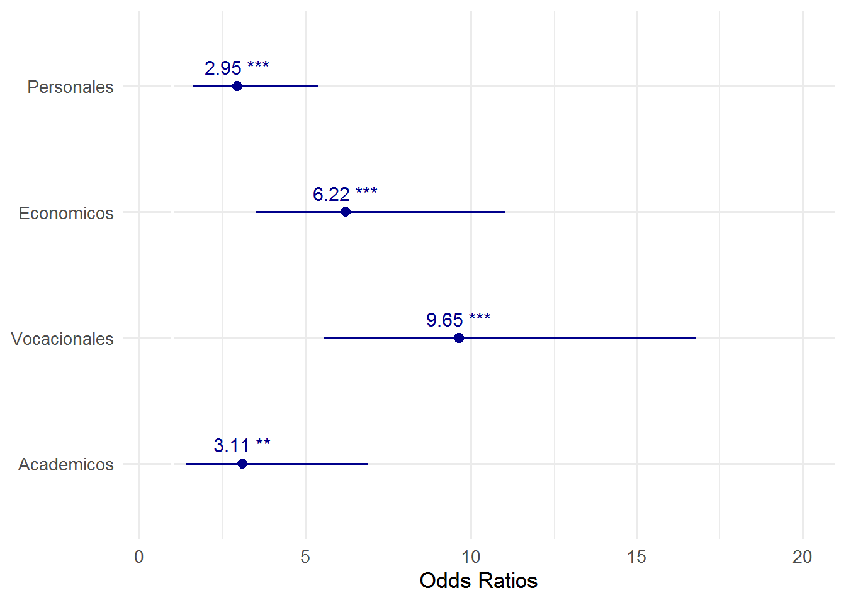
1. Notificaciones de postergación y renuncia de estudios
1.6. Modelo de regression logit: factores que inciden en postergación o renuncia
El modelo estima la probabilidad de renunciar, dadas las siguientes variables independientes (VI): i) el sexo del estudiante, ii) la dependencia del establecimiento de origen, iii) el primer motivo declarado, iv) la incidencia de paros y/o movilizaciones, v) y pandemia, vi) si el estudiante cursaba o no su primer año, vii) el año en que se presenta la notificación, y viii) la facultad de origen.
Controlando por el resto de variables y en comparación a los motivos de salud, todos los demás presentan mayores probabilidades de renuncia.
Gráfico 5. Odds ratios (chances) de renunciar según motivos declarados (en relación a los motivos de salud)
Nota 1: Odds ratios superiores a 1 indican efectos positivos, mientras valores entre 0 y 1 indican un efecto negativo. Nota 2: ***100%, **99,9% de significancia en las estimaciones

Slide 11
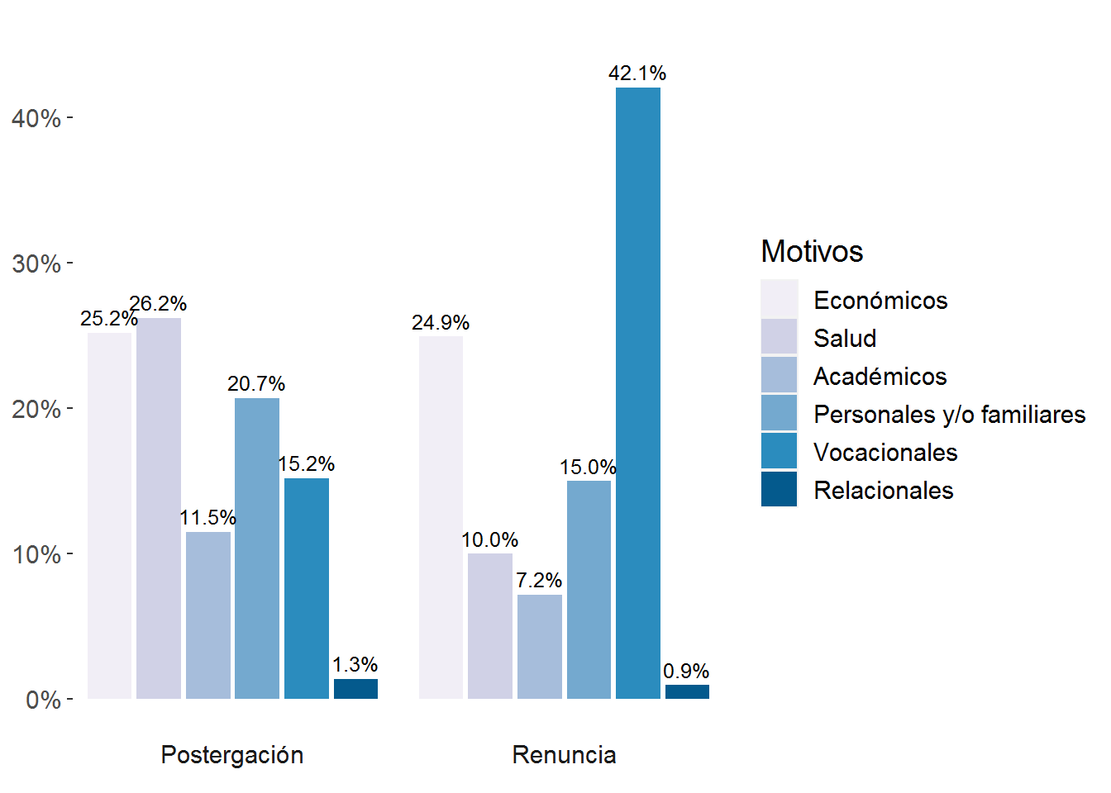
2. Motivos declarados de postergación y renuncia de estudios
2.1. Motivos declarados para postergar o renunciar a la educación superior
Más de la mitad de las postergaciones alude a motivos económicos y de salud, seguido por los motivos personales y/o familiares, con un 20,7%.
En el caso de las renuncias, el 42,1% son por motivos vocacionales, mientras un 24,9% lo hace por motivos económicos.
Los motivos de salud, que en el caso de las postergaciones supera el 26%, apenas alcanza el 10% de las renuncias.
A diferencia del resto de motivos, que se mantienen relativamente estables en el tiempo, los académicos muestran un importante aumento entre 2019 (7%) y 2020 (17,9%).
Gráfico 6. Motivos declarados de postergación y renuncia

Slide 12
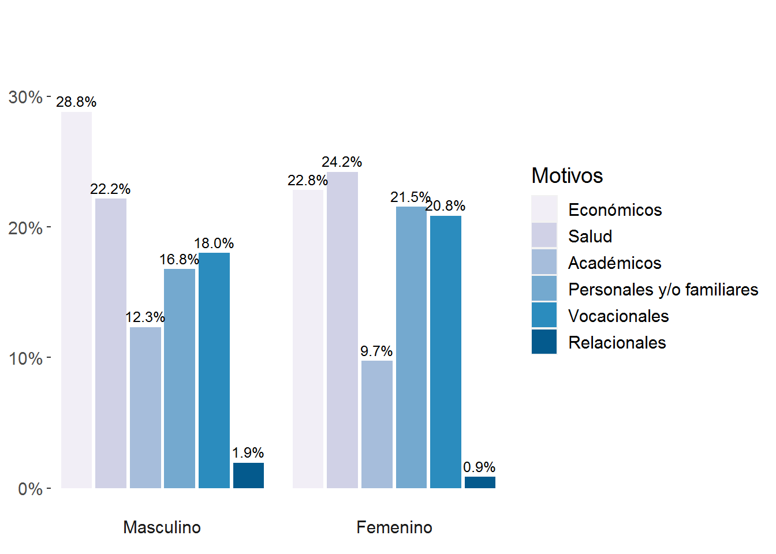
2. Motivos declarados de postergación y renuncia de estudios
2.2. Según caracteristicas socioeconómicas de las y los estudiantes
Estudiantes de sexo masculino aluden relativamente más a motivaciones económicas para postergar o renunciar a sus estudios que las de sexo femenino.
Entre estudiantes de sexo femenino hay una diferencia de casi cinco puntos porcentuales respecto a los de sexo masculino que aluden a motivos personales y/o familiares.
Quienes notifican motivos vocacionales lo hacen a menor edad.
Los motivos declarados son independientes a los ingresos económicos declarados.
Estudiantes de regiones distintas a la RM declaran en mayor medida motivos económicos y personales y/o familiars.
Gráfico 7. Motivos de postergación o renuncia según sexo de estudiantes

Slide 13
2. Motivos declarados de postergación y renuncia de estudios
2.3. Según trayectoria educativa
Entre quienes provienen de establecimientos municipales o SLE hay relativamente más motivos económicos, respecto a quienes vienen de establecimientos particulares con o sin subvención del Estado. Por otra parte, las y los estudiantes provenientes de establecimientos particulares pagados declaran casi un 10% más motivos de salud para postergar o renunciar a sus estudios.
En el caso del número de asignaturas aprobadas, el promedio es notoriamente más bajo entre quienes declaran motivos vocacionales, tanto para postergación como para renuncia.
Por el contrario, quienes presentan motivos académicos han aprobado un promedio de 39 asignaturas, sugiriendo que las postergaciones por este motivo ocurren tardíamente.
Quienes postergan bajo motivos académicos son quienes comparativamente mejor rendimiento académico presentan, pero el más bajo cuando este es un motivo de renuncia.
Tabla 2. Motivos de postergación o renuncia según medidas de rendimiento académico
 |  | Asignaturas aprobadas |  | Asignaturas reprobadas |  | Promedio acumulado
 |  | Media | Desviación estándar | Media | Desviación estándar | Media | Desviación estándar
Postergaciones | Económicos | 30,9 | 20,4 | 2 | 2,7 | 4,8 | 0,9
 | Salud | 29,2 | 18,8 | 1,5 | 2,6 | 4,8 | 1,0
 | Académicos | 39,2 | 19,9 | 2 | 2,6 | 5,0 | 0,8
 | Personales y/o familiares | 31,1 | 19,4 | 1,8 | 2,5 | 4,9 | 1,0
 | Vocacionales y/o expectativas | 15,5 | 12,4 | 0,6 | 1,4 | 4,4 | 1,3
 | Relacionales | 25,9 | 16,1 | 1,6 | 2,8 | 5 | 0,5
Renuncias | Económicos | 14,4 | 11,3 | 1,6 | 2,9 | 3,8 | 1,2
 | Salud | 20,3 | 13,6 | 1,6 | 2,1 | 4,1 | 1,3
 | Académicos | 11,8 | 9 | 0,6 | 1 | 3,8 | 1,2
 | Personales y/o familiares | 18,2 | 15,6 | 0,9 | 2,6 | 4 | 1,6
 | Vocacionales y/o expectativas | 13,5 | 11,3 | 0,9 | 2 | 4 | 1,4
 | Relacionales | 21,7 | 24,8 | 0,3 | 0,6 | 4,6 | 1,3

Slide 14
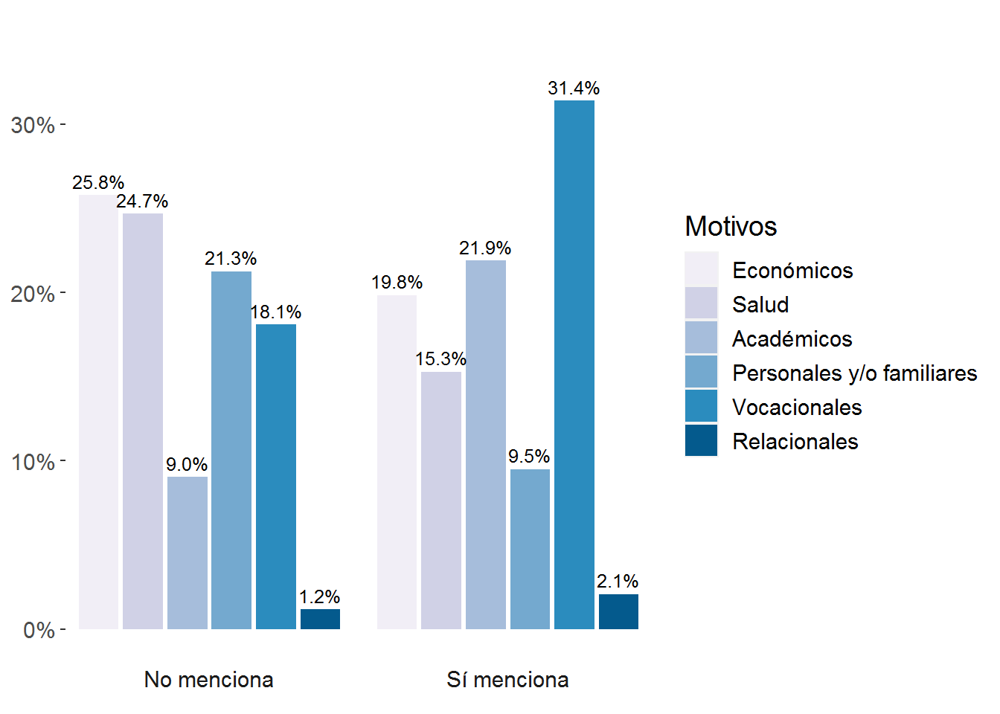
2. Motivos declarados de postergación y renuncia de estudios
2.4. Incidencia de paros, movilizaciones y crisis sanitaria.
Los motivos vocacionales y académicos son más frecuentes entre quienes sí mencionan estos eventos como parte de su decisión.
El 60% de los renunciantes que declaran que los paros y/o movilizaciones inciden en su decisión, aluden, además, a motivos académicos y/o vocacionales.
Gráfico 8. Motivos para postergar o renunciar a los estudios y alusiones a paros y movilizaciones

Slide 15
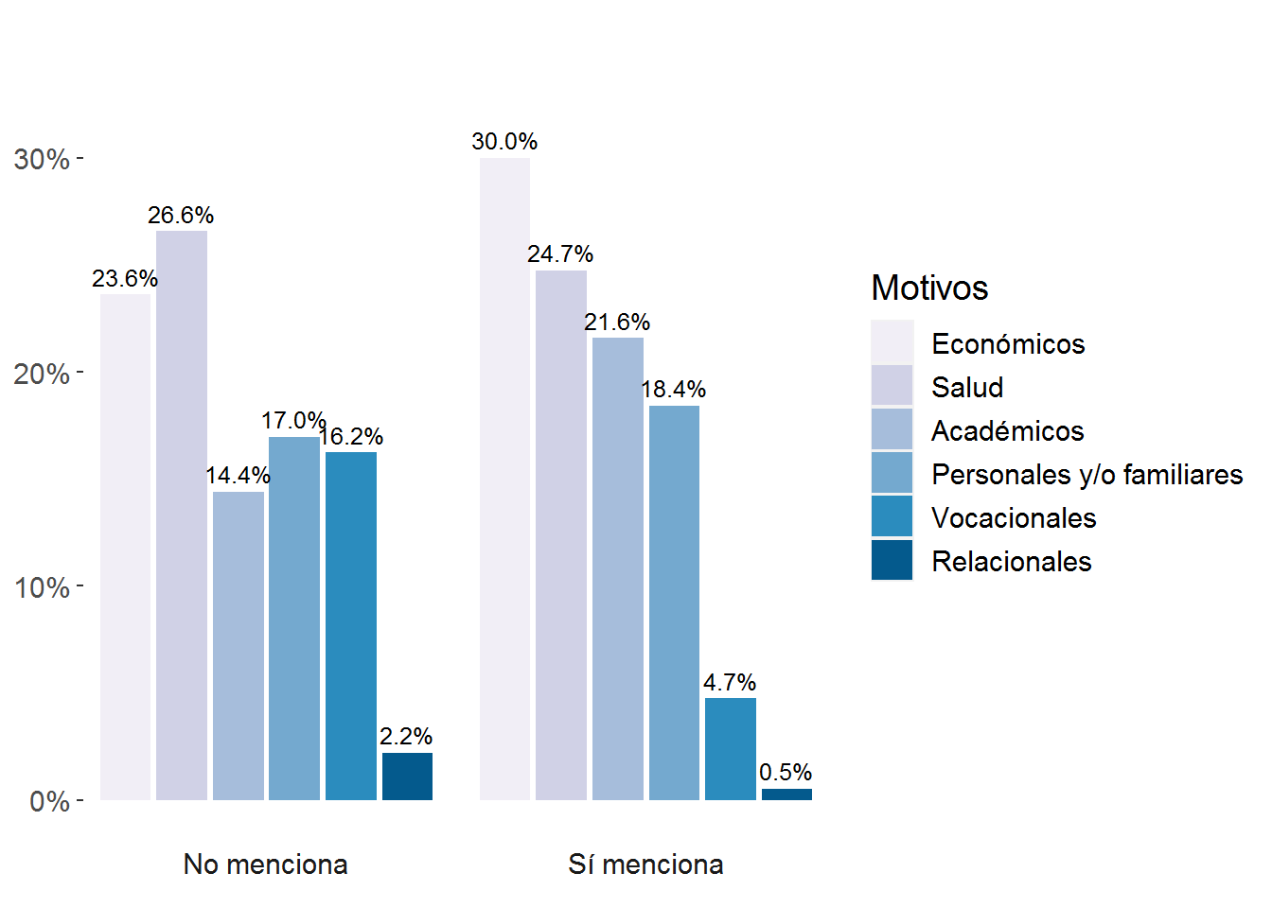
2. Motivos declarados de postergación y renuncia de estudios
2.4. Incidencia de paros, movilizaciones y crisis sanitaria.
Los motivos económicos y académicos son comparativamente más mencionados entre quienes sí aluden a la crisis sanitaria.
En el caso particular de quienes renuncian y aluden a la crisis sanitaria (43 observaciones), el 90% alude a motivos económicos (50%), salud (20%) y/o académicos (20%).
Gráfico 9. Motivos para postergar o renunciar a los estudios y alusiones a la crisis sanitaria de 2020

Slide 16
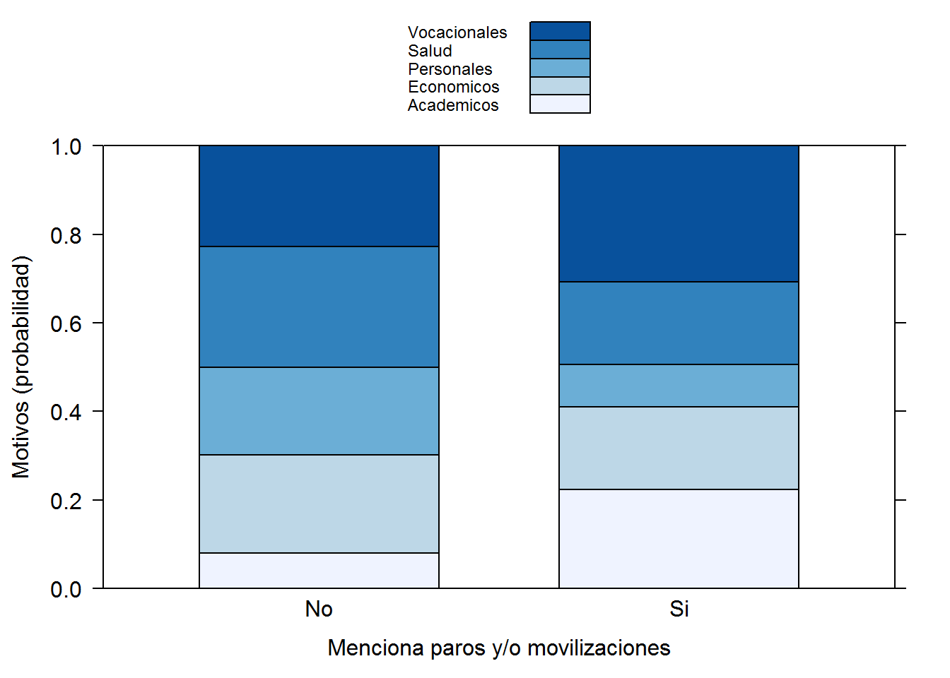
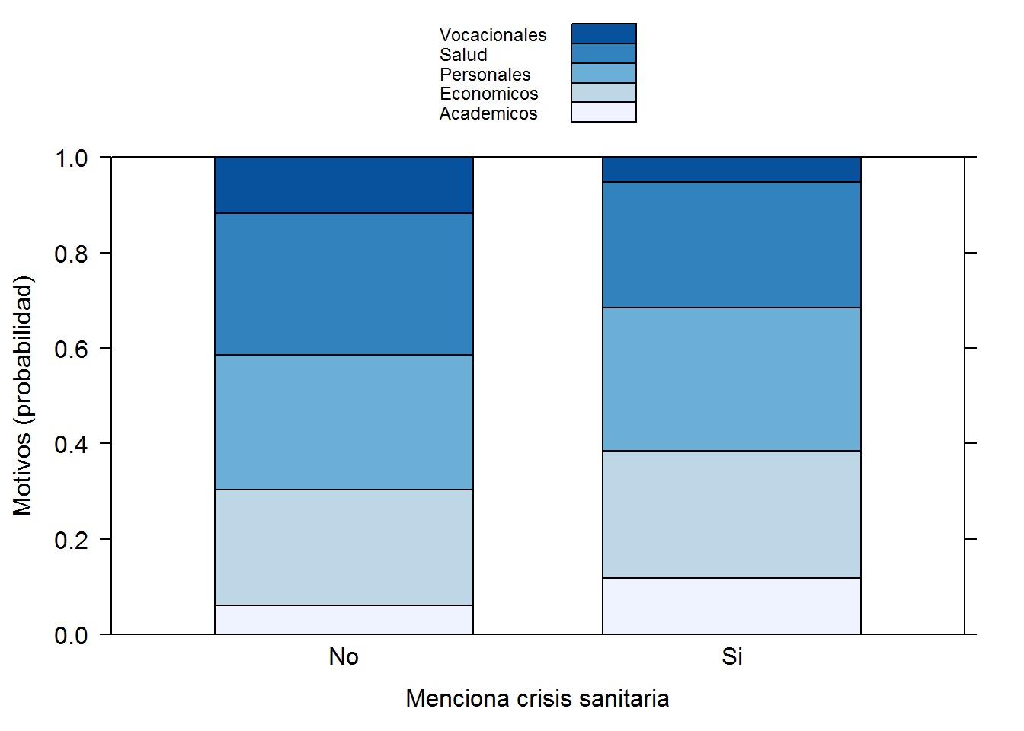
2. Motivos declarados de postergación y renuncia de estudios
2.5. Modelo de regression logit: factores que inciden en los motivos declarados
Para cada uno de los cinco principales motivos (se excluye los motivos relacionales, por su baja frecuencia), la incidencia de: i) sexo del estudiante, ii) su edad al momento de notificar, iii) la dependencia administrativa de su establecimiento de origen, iv) si cursa o no su primer año, v) las alusiones a la crisis sanitaria, o vi) paros y/o movilizaciones, vii) el año en que posterga o renuncia, y viii) la facultad de origen.
Quienes se han visto perjudicado por paros y/o movilizaciones tienden, además, a presentar más probabilidades de declarar motivos vocacionales o académicos, y menos motivos económicos, de salud y personales.
En el caso de las menciones a la crisis sanitaria, son las dimensiones económicas y académicas las más afectadas por esta situación.
Gráfico 10. Probabilidad de los motivos declarados según menciones a paros y/o movilizaciones
Gráfico 11. Probabilidad de los motivos declarados según menciones a la crisis sanitaria.

Slide 17
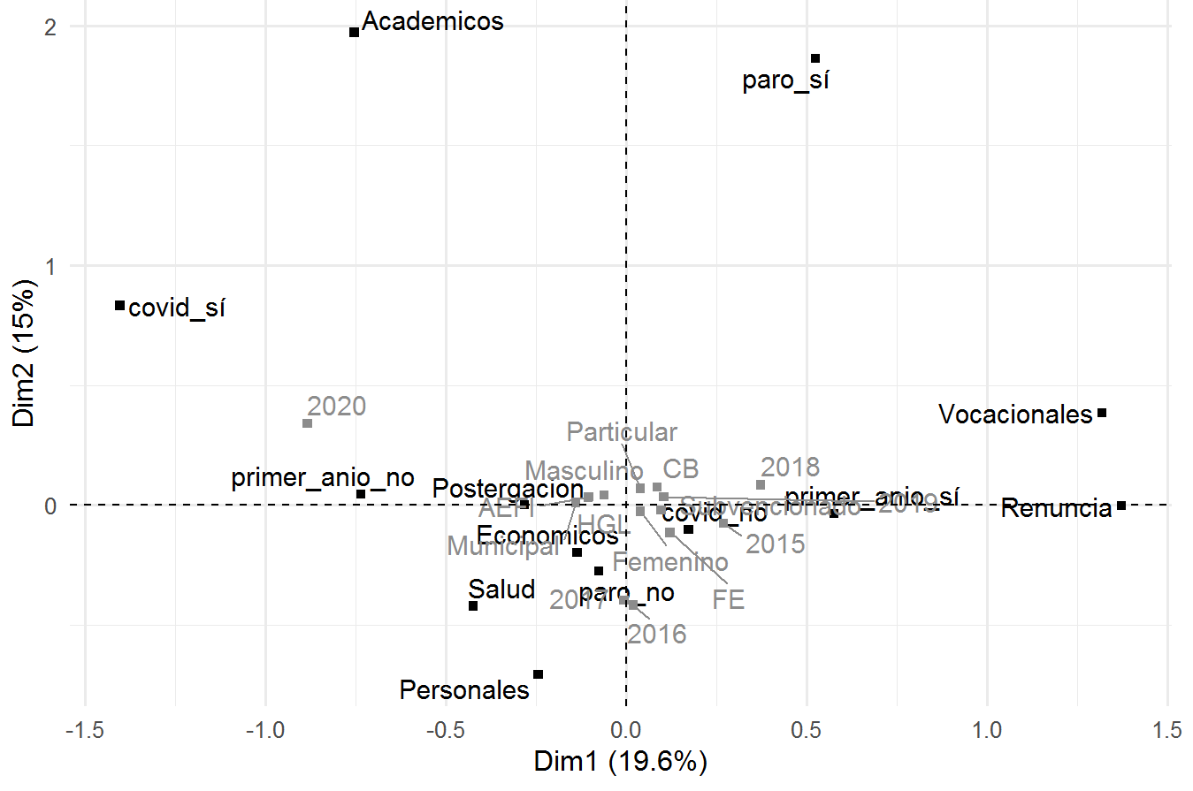
3. Descripción integral de motivos declarados y otras características (ACM)
Figura 1. Análisis de Correspondencias Múltiples (ACM)
La dimensión 1, agrupa a la derecha los motivos vocacionales, estrechamente relacionados con las renuncias, pero también con notificaciones realizadas durante el primer año de estudios de las y los estudiantes. Hacia la izquierda de la figura se encuentran las notificaciones a causa de la crisis sanitaria del COVID-19 realizadas en 2020 por quienes cursan más de un año de sus estudios.
En la dimensión 2 se diferencia lo que podría catalogarse como eventos de connotación social que irrumpen la trayectoria educativa, principalmente paros y movilizaciones, la pandemia en el año 2020 y los motivos académicos manifestados por los estudiantes, en los cuadrantes de arriba; y -aunque menos notorio- eventos personales, no relacionados a paros, movilizaciones o crisis sanitaria, en los cuadrantes de abajo.

Slide 18
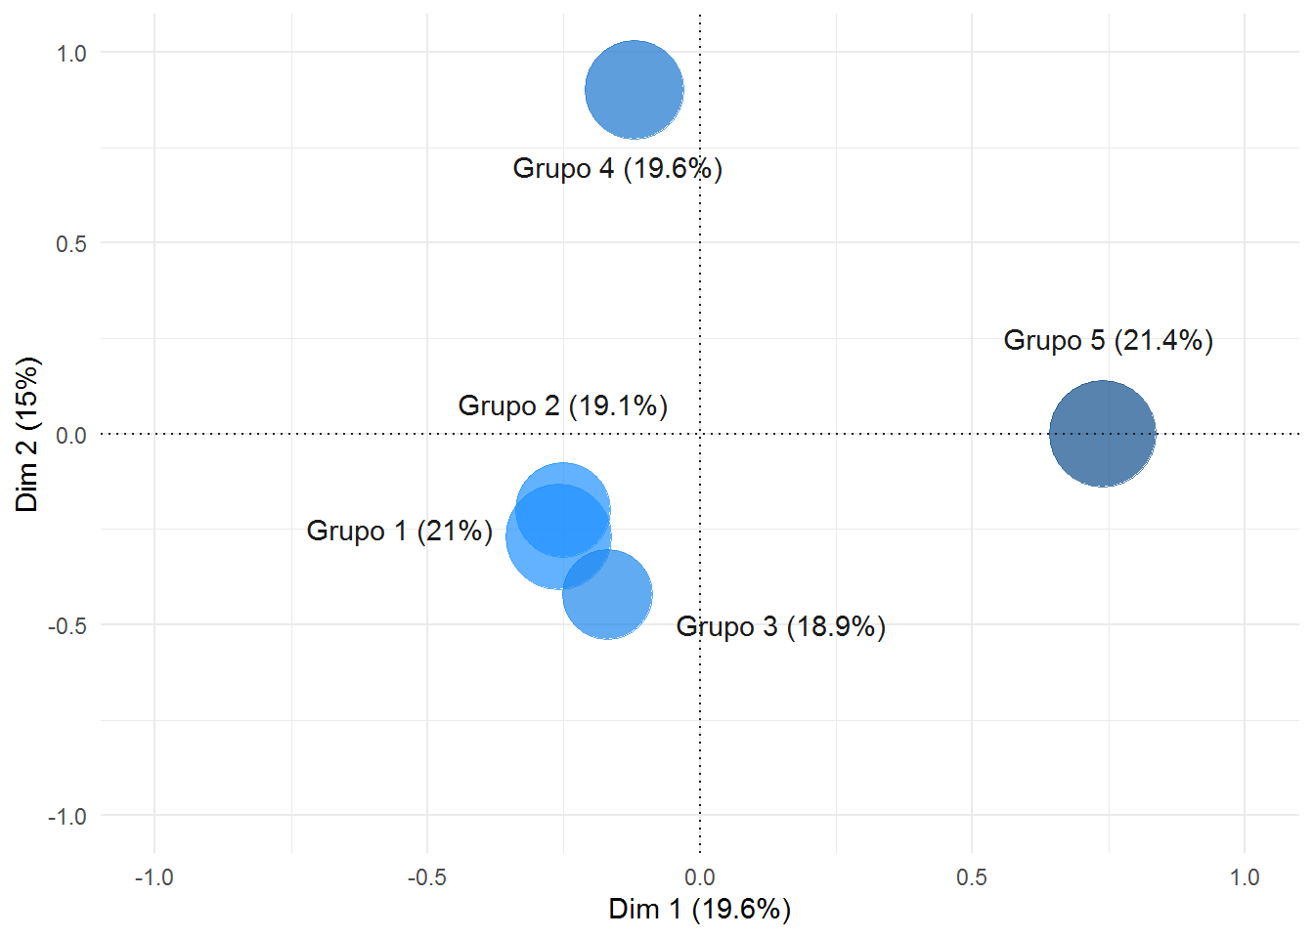
3. Descripción integral de motivos declarados y otras características (ACM)
Figura 2. Clusters o grupos según ponderación de las observaciones
El grupo 1 está compuesto en su totalidad por motivos de salud declarados -en su gran mayoría para postergar y por mujeres-, y que no mencionan paros y/o movilizaciones como motivos secundarios, levemente más asociados a estudiantes que no cursan su primer año y con relativa mayor incidencia de las notificaciones emanadas en los años 2017 y 2020.
El grupo 2 se compone enteramente por motivos económicos -mayoritariamente postergaciones- no relacionados a paros y movilizaciones, con una alta proporción de estudiantes de sexo masculino provenientes de establecimientos municipales.
El grupo 3 lo conforman enteramente los motivos personales y mayormente asociado a postergaciones, tampoco asociados a paros y/o movilizaciones, con una alta prevalencia de estudiantes de sexo femenino y de las notificaciones del 2016 de la Facultad de Filosofía y Educación.
El grupo 4 se compone por postergaciones basadas principalmente en motivos académicos asociados a paros y/o movilizaciones y la pandemia durante el 2020 y por estudiantes que cursan su segundo año o más.
El grupo 5 lo conforman en su mayoría renuncias y con una alta prevalencia de los motivos vocacionales como razón principal. Se trata, principalmente, de estudiantes de primer año y en cuyas decisiones no ha incidido paros, movilizaciones, ni la crisis sanitaria.

Slide 19
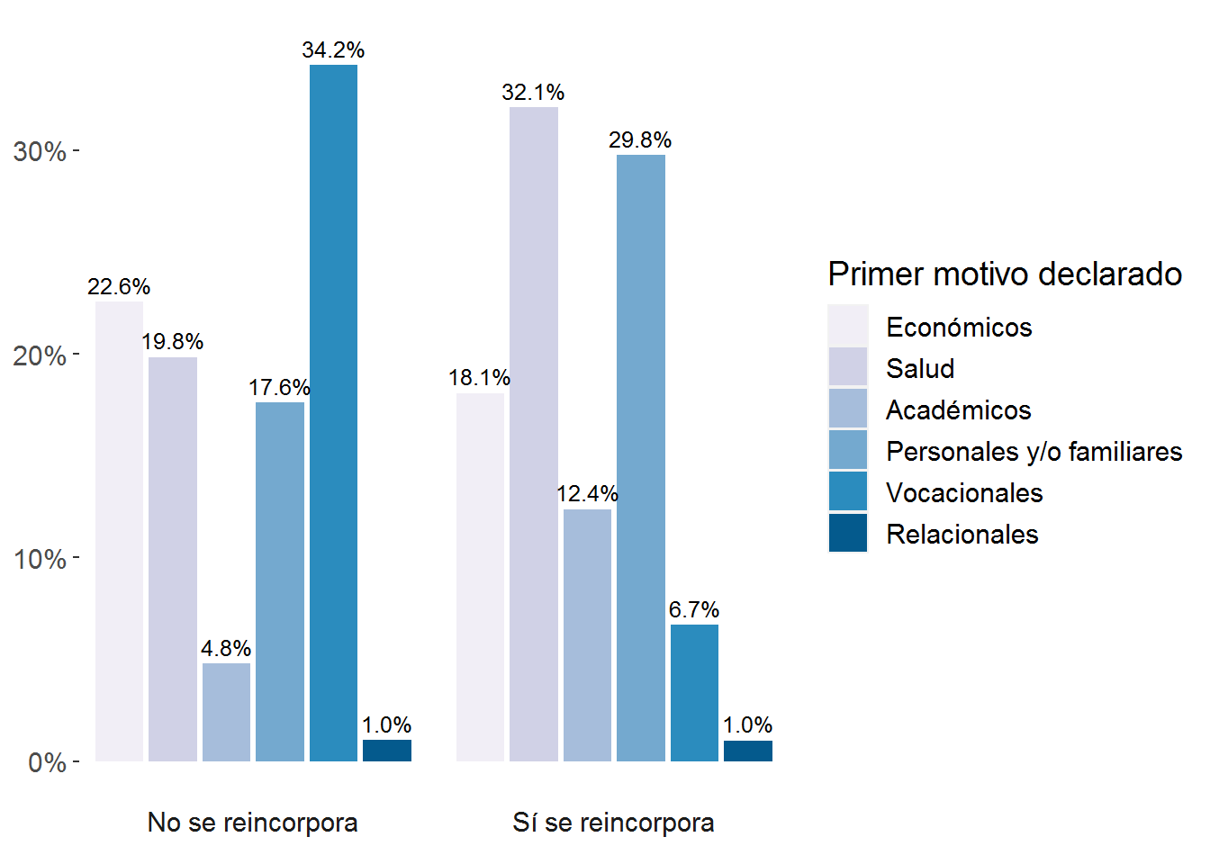
4. Estudiantes que retoman sus estudios
Del total de 929 estudiantes que notificaron su postergación o renuncia entre 2015 y 2019, 302 (32,5%) retomaron sus estudios en la UMCE.
Sólo 13 estudiantes (4,3%) del total que vuelve lo hace después de renunciar.
El 68,9% vuelve al año siguiente de haber postergado o renunciado a sus estudios. El 12,3% lo hace dentro del mismo año.
Entre quienes se reincorporan prevalecen los motivos de salud (32,1%) y personales y/o familiares (29,8%).
Sólo un 6,7% de quienes vuelven habían declarado motivos vocacionales como primera razón, una diferencia de 27,5 puntos porcentuales respecto a quienes declarando estos motivos no han retornado.
Quienes se reincorporan son comparativamente mayores, han cursado más asignaturas, y presentan mejor rendimiento que quienes no se han reincoprorado.
Gráfico 12. Primer motivo declarado por estudiantes según su estado de reincorporación.

Slide 20
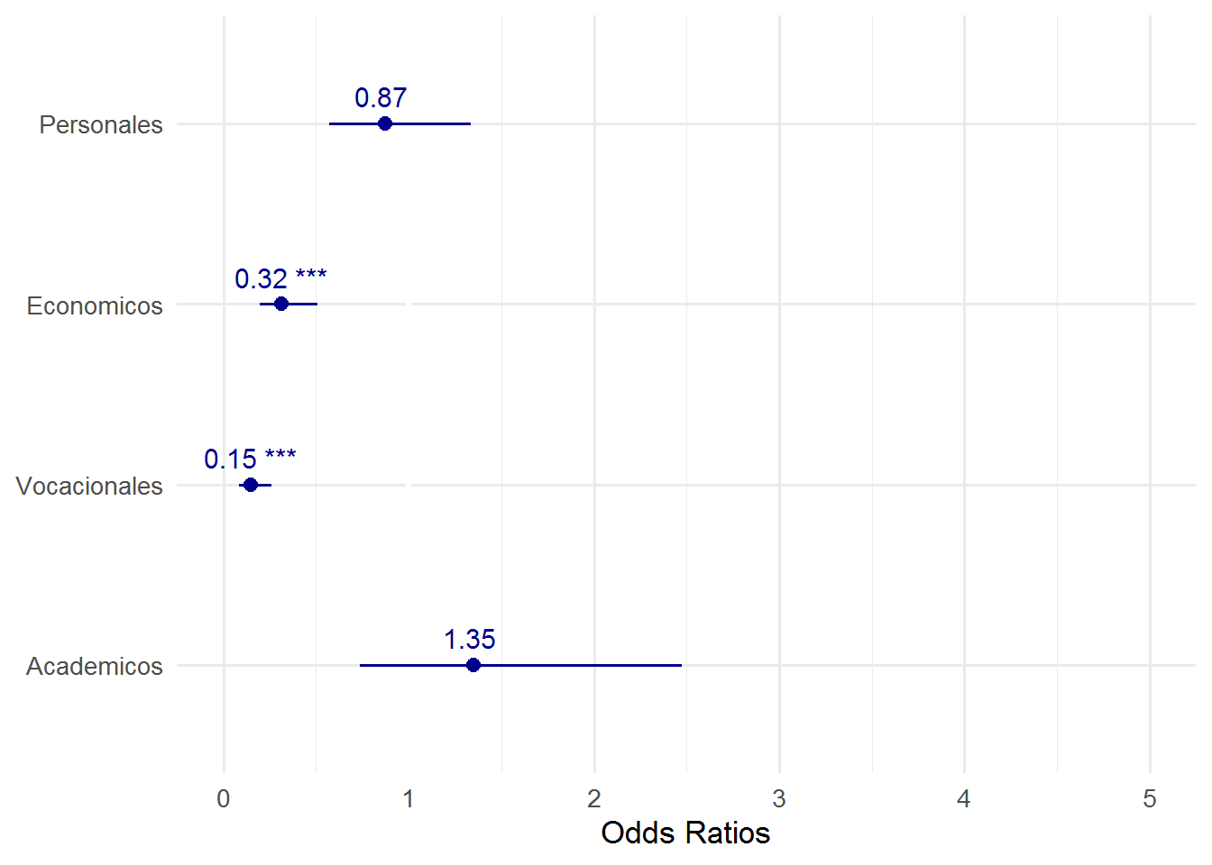
4. Estudiantes que retoman sus estudios
Modelo de regresión logit: probabilidad de retomar estudios
Estima las chances de estudiantes de reincorporarse dadas ciertos factores: i) sexo, ii) edad al momento de la notificación, iii) ingresos económicos, iv) primer motivo declarado, v) tiempo (años) transcurrido desde la notificación, y vi) la facultad de origen.
El modelo predice un efecto estadísticamente significativo de la edad (positivo) y de los ingresos económicos (negativo).
Además, y como se ve en el gráfico, los estudiantes que han declarado problemas económicos como su primer motivo, tienen menores chances de retomar sus estudios si se compara con las y los estudiantes que aludieron a motivos de salud. En el mismo sentido, también quienes declaran como su primer motivo asuntos vocacionales tienen estadísticamente menos chances de retomar sus estudios, que quienes declaran motivos de salud.
Gráfico 13. Odds ratios (chances) de retomar estudios según motivos declarados (en relación a los motivos de salud)
Nota 1: Odds ratios superiores a 1 indican efectos positivos, mientras valores entre 0 y 1 indican un efecto negativo. Nota 2: ***100% de significancia en las estimaciones

Slide 21
Recomendaciones
Para futuros análisis.
Para el registro de datos.
Para la implementación de acciones.

Slide 22
Recomendaciones para futuros análisis
Estudio cuasi-experimental cuyo foco sea la comparación con estudiantes que no presentan notificaciones de postergación o renuncia.
Profundizar cualitativamente en las condiciones familiares y tareas de cuidado que desempeñan las y los estudiantes de la UMCE.
Avanzar en el entendimiento del efecto -en el corto, mediano y largo plazo- de las acciones y medidas implementadas por la universidad para prevenir la suspensión o renuncia de estudiantes.
Estudiar la distribución porcentual de postergaciones y renuncias por facultad y carrera, lo que permitiría monitorear la gestión por facultad y poder alertar sobre deficientes y buenas prácticas.
Profundizar cualitativamente en la comprensión de la heterogeneidad de grupos de estudiantes que –por diversos motivos y bajo diversas circunstancias- postergan o renuncian a sus estudios.

Slide 23
Recomendaciones para el registro de datos
Homogeneizar el proceso de recolección y registro de las notificaciones.
Desarrollar flujos de información para que la información sobre postergaciones y renuncias tenga utilidad académica y no sólo administrativa.
Recolectar información posterior a la entrega de las notificaciones de postergación o renuncia por parte de los estudiantes.
Para una mejor exploración de la variable de género, se recomienda una categorización no binaria del genero de los estudiantes.
Incorporar mayor detalle sobre las características y condiciones de vida y estudios de estudiantes que renuncian a sus estudios.

Slide 24
Recomendaciones para la implementación de acciones
Aumentar la movilidad interna, o procesos de inducción y transición entre carreras, tutorías u orientaciones vocacionales en los primeros años de las y los estudiantes que declaran motivos vocacionales.
Apoyo económico (p.e. rebajas), académicas (p.e. tutorías) o readaptaciones curriculares como medidas de corto plazo para el reingreso o re-encantamiento de estudiantes que han dejado sus estudios a causa de la crisis sanitaria.
Desarrollar o fortalecer estrategias que permitan prevenir la renuncia por motivos vocacionales en los primeros años de estudio, incentivando el apoyo mutuo entre pares o compañeros de carrera (tutores), el conocimiento más detallado del ámbito laboral y de estudio o la generación de informaciones que permita al estudiante comprender el sentido de la carrera elegida.
Acciones diferenciadas que refleje la diversidad de los distintos grupos identificados como postergadores o renunciantes.

